Slide 1
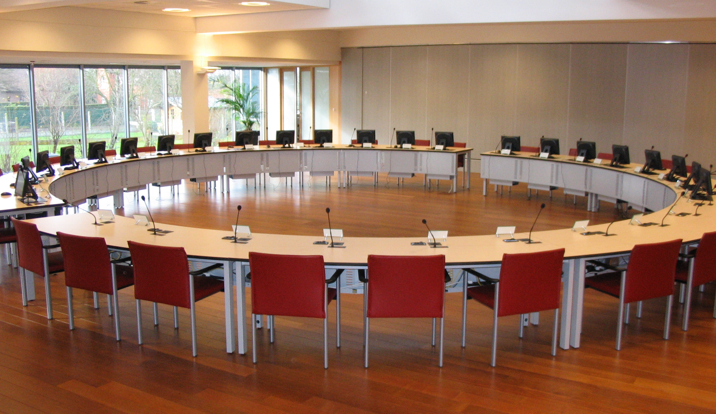
Commissie Mens, Samenleving & Ruimte
21 maart 2019

Slide 2
COMMISSIE MENS, SAMENLEVING & RUIMTE
Cultuur & Toerisme & Erfgoed
Agendapunt 1
Aanpassing statuten en samenwerkingsovereenkomst van de PEVA vzw CC Coloma - standpunt

Slide 3
Cultuurraad
Adviesraad
Bibliotheekbeheersorgaan
Adviesraad
PEVA CC Coloma
Beheer/adviesraad Cultuur
Geen raadsleden
1 vertegenwoordiger per vereniging + 4 bibliotheek + 0 externen
TAAK
Advies lokaal cultuurbeleid (inclusief Bibliotheek)
13 uit fracties
13 gebruikers/deskundigen
TAAK
Advies werking Bibliotheek
AV (26) : 1 lid gemeente,
5 deskundigen, 20 gebruikers adviesraden
RVB (25) :13 uit fracties,
5 deskundigen, 7 gebruikers
TAAK
Beheer Cultuur
Advies Cultuur (inclusief Bibliotheek)
Cultuurraad
Adviesraad
PEVA CC Coloma
Beheers/adviesraad Bib & Cultuur
Geen raadsleden
1 vertegenwoordiger per vereniging + 4 bibliotheek + 0 externen
TAAK
Advies lokaal cultuurbeleid (inclusief Bibliotheek)
AV (30) : 1 lid gemeente,
5 deskundigen, 9 gebruikers bib,
15 gebruikers adviesraden
RVB (29) : 15 uit fracties,
5 deskundigen, 6 gebruikers adviesraden, 3 gebruikers Bib
TAAK
Beheer Cultuur – programmatie & verhuur/exploitatie gebouwen
Beheer Bib – programmatie
Advies Cultuur (inclusief Bibliotheek)

Slide 4
Leden AV PEVA-vzw CC Coloma
de gemeenteraad van 28.03.2019
    aanduiding van 3 GR-leden om de gemeenteraad te vertegenwoordigen in de AV;
    aanstelling van 5 deskundigen als lid van de AV;
    kennisname van de 24 gebruikers als lid van de AV, met als streefdoel:
      11 uit de cultuurraad
      9 uit de bibliotheek
      4 uit de raad voor Lokale Economie, jeugd-, sport- en/of seniorenraad

Slide 5
Leden RvB PEVA-vzw CC Coloma
Op de gemeenteraad van 28.03.2019 duiden de fracties hun vertegenwoordigers aan (mogen maar moeten geen raadsleden zijn) en wel volgens de volgende verdeling:
    meerderheid moet de meerderheid hebben, zijnde 8 bestuurders van de 15 bestuurders, aangeduid door de fracties
      N-VA : 5
      CD&V : 3
    alle fracties moeten vertegenwoordigd zijn, bijgevolg worden de 7 overige bestuurders als volgt verdeeld
      PF : 2
      Groen! : 1
      Open VLD : 1
      Vlaams Belang : 1
      Gemeentebelangen : 1
      Sp.a : 1
    de 5 deskundigen stromen door als bestuurders, daar er evenveel plaatsen als kandidaten zijn,
    de 24 gebruikers kiezen uit hun kring 9 bestuurders, met als streefdoel:
      6 gebruikers vanuit adviesraden;
      3 gebruikers vanuit de bibliotheek,

Slide 6
COMMISSIE MENS, SAMENLEVING & RUIMTE
Cultuur & Toerisme & Erfgoed
Agendapunt 2
Gebruiksreglement culturele infrastructuur – uitbreiding - beslissing

Slide 7
Wijzigingen gebruikersreglement culturele infrastructuur
Parochie Vlezenbeek: vergaderzaal geschikt voor 8 personen.
Te huren
    Grote zaal op het gelijkvloers geschikt voor vergaderingen, concerten of evenementen.
    Grote zaal op de eerste verdieping (idem als zaal op GV).
    Tarieven zijn vastgelegd op basis van de vergelijking in m^2 met de andere zalen verhuurd door CC Coloma.
Molenborre: de zaal wordt hoofdzakelijk gebruikt door de school. In het weekend hij, in overleg met het schoolbestuur, verhuurd worden aan categorie 0 en A.

Slide 8
COMMISSIE MENS, SAMENLEVING & RUIMTE
Juridische zaken
Agendapunt 3
Autonoom gemeentebedrijf Sint-Pieters-Leeuw – aanpassing statuten - standpunt

Slide 9
Aanleiding
1/1/2019 : inwerkingtreding van de meeste bepalingen van het DLB
→ Gevolg : verschillende bepalingen uit de statuten van het AGB zijn niet langer correct
Keuze vanuit het gemeentebestuur om organen van het AGB gelijk te schakelen met die van het lokaal bestuur

Slide 10
Wijzigingen : algemeen
Opname in de statuten dat, mits goedkeuring van de raad, ook andere gebouwen van de gemeente of van het OCMW kunnen worden beheerd door het AGB.
Opname in de statuten dat het AGB geen eigen personeel mag aannemen (cfr. huidige realiteit)
Schrapping van het budget als beleidsrapport van het AGB (zoals bij de gemeente)
Aanpassingen van verwijzingen naar Gemeentedecreet naar DLB

Slide 11
Wijzigingen : Raad van Bestuur
Samenstelling Raad van Bestuur
NU: 12 leden benoemd door de GR
WORDT: alle leden van de GR
Voorzitter Raad van Bestuur
NU: gekozen door RvB uit leden
WORDT: voorzitter van de GR

Slide 12
Wijzigingen : Raad van Bestuur
Nieuwe opsomming mogelijkheden tot delegatie naar het directiecomité (cfr. bepalingen DLB):
het dagelijkse bestuur;
de vertegenwoordiging met betrekking tot dat bestuur;
de voorbereiding en uitvoering van de beslissingen van de Raad van Bestuur

Slide 13
Wijzigingen : directiecomité
Samenstelling directiecomité
NU: 5 leden benoemd door de RvB
WORDT: alle leden van het CBS
Voorzitter directiecomité
NU: gekozen door directiecomité uit leden
WORDT: voorzitter van het CBS (burgemeester)

Slide 14
Wijzigingen : secretaris
Aanduiding secretaris van het AGB
NU: benoemd door de RvB
WORDT: algemeen directeur

Slide 15
COMMISSIE MENS, SAMENLEVING & RUIMTE
Secretariaat
Agendapunt 4
Project “assistentiewoningen en dienstencentrum - standpunt

Slide 16
Bestuursakkoord / Pagina 8
Sint-Pieters-Leeuw zorgt
Het Laatste Nieuws – 6 januari 2019:
“We hebben wel wat tijd nodig om hierover binnen het
nieuwe college een beslissing te nemen. Ik denk dat 100
dagen wel voldoende zullen zijn om een knoop door
te hakken.”
Notes:
De plannen om een nieuw dienstencentrum en assistentiewoningen te bouwen, lagen vorige legislatuur reeds op tafel.
In 2018 bleek echter dat de kost van het project door de architect werd geraamd op 22,3 Miljoen Euro versus 12 Miljoen Euro, voorzien in de begroting.
De bevoegde schepen had in een reactie op 06/01/2019 reeds aangekondigd: binnen de 100 dagen hakken we de knoop definitief door.”
We zijn vandaag dag 80, wat dus ruim binnen de tijd is.

Slide 17
Oorspronkelijk voorstel
63 + 1 Assistentiewoningen
Lokaal dienstencentrum
3 verdiepingen boven de grond
2 verdiepingen (parking) onder de grond
  Alles op SITE WILGENHOF
Notes:
Nog even ter herinnering: het oorspronkelijk voorstel was om 63 assistentiewoningen, 1 conciërgewoning en een LDC te bouwen op de site van het Wilgenhof.
Eén ondergrondse verdieping voor parking zou nodig zijn voor de assistentiewoningen en het dienstencentrum.
Over een 2de verdieping met extra publieke parking werd nagedacht.

Slide 18
Probleemstelling
Financieel: 20,8 Miljoen Euro en eventueel 1,5 Miljoen Euro voor extra publieke parking.
Dit betekent 22,3 Miljoen Euro + “bouwrisco” versus 12 Miljoen Euro in de begroting.
Notes:
Zoals meegedeeld botsten we in 2018 op een aantal zaken, die ons deden nadenken om een andere piste te bewandelen
Ten eerste financieel: Het bouwproject had een aanzienlijke meerkost dan begroot, zijnde 10,3 Miljoen Euro extra op een begroting van 12 Miljoen Euro.
Zelfs zonder de kost van de tweede laag ondergrondse parking kwam de raming al op 20,8 Miljoen Euro versus 12 Miljoen Euro in de begroting.
En dan heb je nog steeds het bouwrisico.

Slide 19
Probleemstelling
Alarmerende berichten over leegstand assistentiewoningen (voornamelijk deze, die niet geïntegreerd zijn in een WZC)
Uitbreiding scholen, mobiliteitsimpact!
  Bouw min 2 om parkeerdrukte op te vangen (+ 1,5 Miljoen Euro))
Notes:
Ten tweede een aantal alarmerende berichten over leegstand bij assistentiewoningen.
Belangrijk: assistentiewoningen die geïntegreerd zijn aan een WZC hebben wel een zeer hoge bezettingsgraad.
Ten derde: een aantal recente bouwplannen bij respectievelijk de school Don Bosco en de Top. De combinatie van en 63 assistentiewoningen en een LDC en de 2 scholen zou een zware impact hebben op de mobiliteit. Het bouwen van een min 2 zou hierdoor quasi onontbeerlijk zijn om de parkeerdrukte op te vangen, wat dus tot nog een meerkost van 1,5 Miljoen Euro zou leiden, waarbij er vragen konden gesteld worden of dit wel echt zou werken in de praktijk.

Slide 20
NIEUW VOORSTEL
SITE WILGENHOF
  Bouw LDC
  Bouw Kinderdagverblijf (36 kinderen)
  Grote bovengrondse parking (triple gebruik)
SITE ZILVERLINDE
  30 (2 x 15) Assistentiewoningen kopen
SITE Sint-Antonius
  11 van 21 extra assistentiewoningen kopen
  Hierdoor zullen er in totaal 46 assistentiewoningen aan de Rink zijn, ook al liggen ze op de site van Sint-Antonius
Notes:
Wat is het voorstel?
In plaats van alle zorgvoorzieningen te centraliseren op één site, voorzien we het nodige op drie locaties.
Met name op de site van het Wilgenhof, op het terrein gelegen naast Zilverlinde en op de site van Sint-Antonius.
Op de Wilgenhof site zullen we het LDC voorzien, een kinderdagverblijf voor 36 kinderen en een grote bovengrondse parking
Op de site naast Zilverlinde kopen we 2 x 15 assistentiewoningen en het perceel waarop het gelegen is.
We zetten de gesprekken verder met Sint-Antonius zodat het project om – naast de bestaande 25 assistentiewoningen – er nog 21 bij te bouwen na de verhuis van de school Don Bosco naar het vroegere klooster in de Garebaan. Wij zouden er 11 van de 21 kunnen kopen, waardoor het geheel ook effectief kan gerealiseerd worden.

Slide 21
A. Site Wilgenhof
SITE WILGENHOF
  Bouw LDC
    Apart gebouw
  Bouw Kinderdagverblijf
    Apart gebouw, 36 plaatsen
  Bovengrondse parking
VOORDELEN
  Financieel
  Geen ondergrondse parking nodig
  Minder verkeersdrukte
Notes:
Concreet: op de site van Het Wilgenhof zullen we twee aparte gebouwen bouwen en een grote bovengrondse parking,
Met name de bouw van een LDC en op dezelfde site nog een kinderdagverblijf met 36 plaatsen;
Het kinderdagverblijf zal gemeentelijke eigendom zijn.
Door bovenstaande aanpassingen zal er zowel financieel een voordeel zijn, er zal o,a. geen ondergrondse parking meer nodig zijn en de belasting op het verkeer zal ook significant lager liggen.

Slide 22
B. Site Zilverlinde
SITE ZILVERLINDE
  2 x 15 Assistentiewoningen kopen
    Perceel naast het WZC
    Project IPON N.V.
    Ondertekende belofte IPON met vaste prijzen
    Ondergrondse parkings
    “Warme verbinding” tussen woningen en WZC Zilverlinde/LDC De Meander
  Assistentiewoningen van 60 m² en 70 m²
    Conform de normen van het woonzorgdecreet en identiek aan het initiële project
Notes:
Voor de site Zilverlinde zullen er concreet 2 x 15 assistentiewoningen aangekocht worden, welke zullen gebouwd worden op de site net naast het Woonzorgcentrum
Hiervoor heeft voorlopig enkel de ontwikkelaar IPON NV reeds de overeenkomst ondertekend, waarbij de prijzen vast liggen.
Deze overeenkomst wordt ter goedkeuring voorgelegd aan de gemeenteraad van 28 maart 2019.
Indien de gemeenteraad dit goedkeurt, kan ook het OCMW dit ondertekenen en kan het project in detail verder uitgewerkt worden.
Op de site voorziet men ook een ondergrondse parking voor de assistentiewoningen.
De assistentiewoningen bestaan uit twee typen, met name een assistentiewoningen van 60 m² (1 persoon) en 70 m² (2 personen).
Deze zijn uiteraard conform aan de normen van het woonzorgdecreet en volledig eenwaardig aan de initiële assistentiewoningen op de site van het Wilgenhof.
Het volledige lastenboek van het voormalige project werd opgelegd aan IPON en dit maakt deel uit van de overeenkomst.

Slide 23
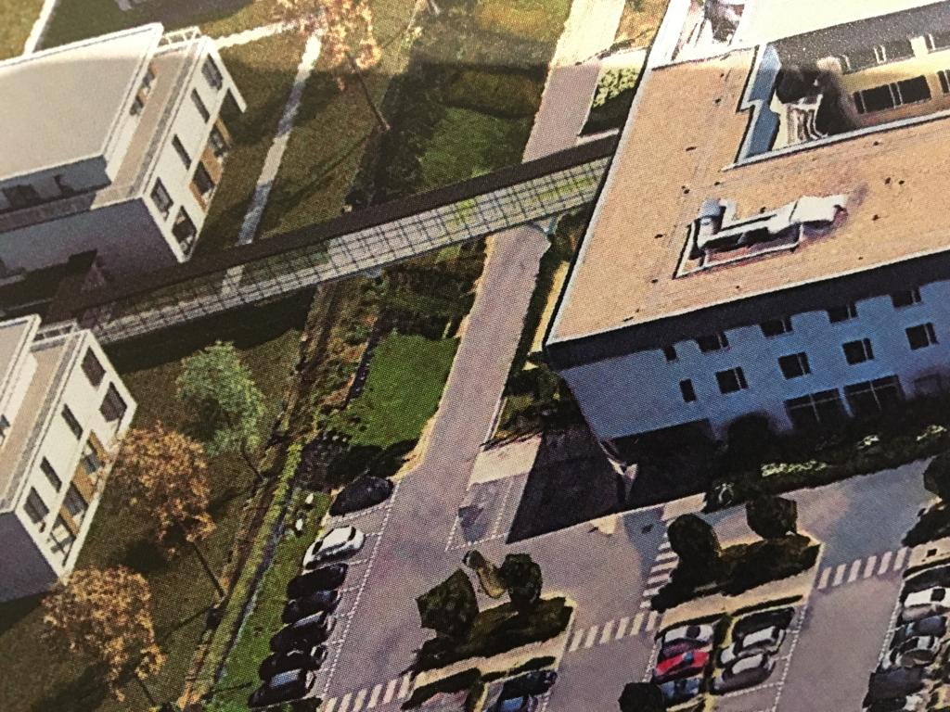
B. Site Zilverlinde
Notes:
Hoe zou dit in de praktijk er uit zien. Bij deze een visuele schets.
De 2 middelste blokken, met een passerelle die de verbintenis maakt met het LDC/WZC

Slide 24
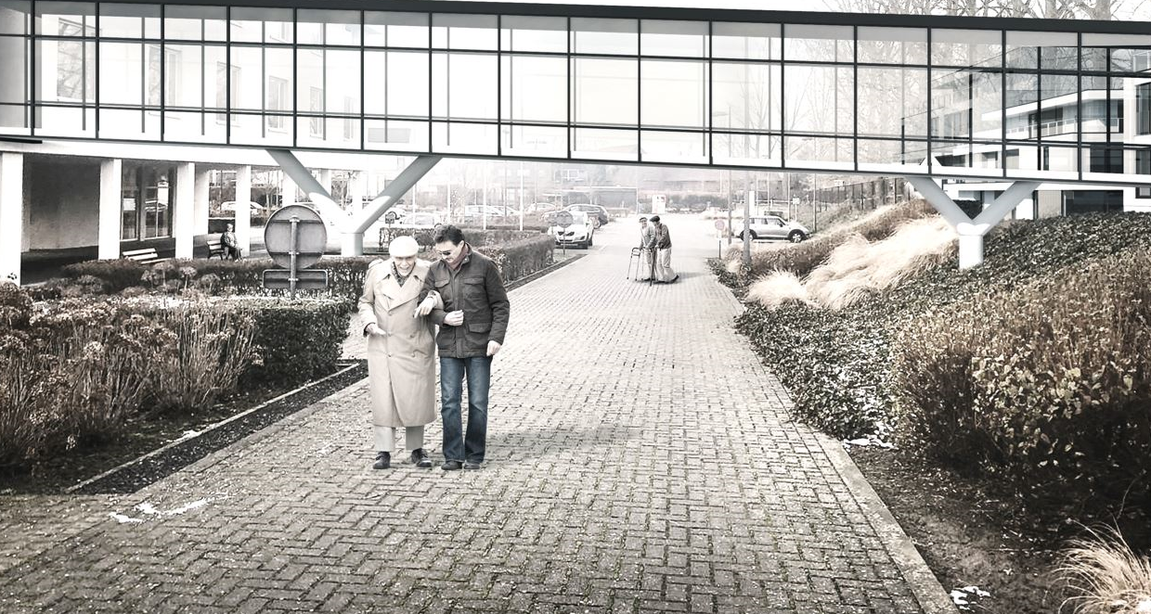
Notes:
De passerelle die de verbintenis zou maken tussen de assistentiewoningen en de het dienstencentrum de Meander.

Slide 25
B. Site Zilverlinde
VOORDELEN
  Financieel + geen bouwrisico
  Kans op leegstand laag
  Conciërge niet nodig –
  Win-win met personeelsbezetting WZC
  Doorstroming naar Zilverlinde
  Verbintenis met LDC Meander

Slide 26
C. Site Sint-Antonius
SITE SINT-ANTONIUS
  Na verhuis van Don Boscoschool
  Bouw van 21 assistentiewoningen (nu al 25)
  Waarvan OCMW er 11 zou kopen en toewijzen
  Exploitatie volledig geïntegreerd in WZC Sint-Antonius
  VOORDELEN
  Financieel
  We zijn geen concurrenten
Notes:
We zetten de gesprekken verder met Sint-Antonius zodat het project om – naast de bestaande 25 assistentiewoningen – er nog 21 bij te bouwen na de verhuis van de school Don Bosco naar het vroegere klooster in de Garebaan. Wij zouden er 11 van de 21 kunnen kopen, waardoor het geheel ook effectief kan gerealiseerd worden.
Wij zien ons niet als concurrent van Sint-Antonius.
Wij zien ons eerder als de regierol, zodat dit aan de bevolking kan aangeboden worden.

Slide 27
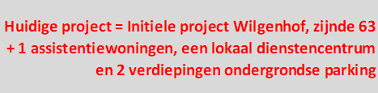
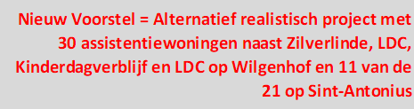
Financieel
Notes:
Toelichting door Cindy:

Slide 28
To Do
Na eventuele goedkeuring op de Raad van 28 maart 2019, zullen de diensten werken aan 3 parallelle paden:
IPON – Verkoop-Aankoopbelofte
Nieuwe procedure opstarten voor bouw op eigen site Wilgenhof (voor zomer 2019)
Gesprekken Sint-Antonius verder zetten.
Notes:
Wat moet er gedaan worden?
Na een eventuele goedkeuring op de Raad van 28 maart 2019, zullen de diensten werken aan drie parallelle paden, zijnde:
Details bespreken met IPON om naar een finale verkoop-aankoopbelofte te gaan.
Een nieuwe procedure architect en begeleiding voor bouw op eigen site Wilgenhof
Gesprekken met Sint-Antonius verder zetten

Slide 29
COMMISSIE MENS, SAMENLEVING & RUIMTE
Secretariaat
Agendapunt 5
Organisatie binnenschoolse kinderopvang - beslissing

Slide 30

Aantal percelen
Organisatie binnenschoolse kinderopvang
 | 2015 | 2019
1 | Gemeentescholen (TOP,PN,POP,WW) | Gemeentescholen (TOP,PN,POP,WW)
2 | VBS Ave Maria | VBS Ave Maria
3 | VBS Don Bosco Sint-Pieters-Leeuw | VBS Don Bosco Sint-Pieters-Leeuw
4 | BSGO De Groene Parel | BSGO De Groene Parel
5 | VBS Sint-Stevens | VBS Don Bosco Halle & Don Bosco BULO Halle
6 | VBS Sint-Lutgardis
7 | VBS Jan Ruusbroec
→ Meerdere percelen, betere financiële voorwaarden

Slide 31
Kwalitatieve selectie (minimumvereisten)
Organisatie binnenschoolse kinderopvang
2015 | 2019
1 referentie van middagtoezicht in Vlaanderen | 3 referenties van middagtoezicht in Vlaanderen
1 referentie van voor- en naschoolse opvang in scholen gelegen in Pajottenland-Zennevallei | 3 referenties van voor en naschoolse opvang in arrondissement Halle-Vilvoorde en arrondissement Aalst

Slide 32
Gunningscriteria
Organisatie binnenschoolse kinderopvang
2015 |  | 2019
Prijs | 30 | 25 | idem
Kwaliteit van de dienstverlening en plan van aanpak | 30 | 30 | idem
Technische bekwaamheid | 20 | 10 | idem
Personeelsbeleid | 10 | 20 | Taal, aanwervingsbeleid, continuïteit toegevoegd
Personeelsbeheer | 10 | 15 | Facturatie (inningsstappenplan en communicatie)

Slide 33
Looptijd
Organisatie binnenschoolse kinderopvang
Start 2 september 2019 tem 30 juni 2023
46 maanden
Schriftelijke opzeg mogelijk door beide partijen uiterlijk op 1 februari (ipv. 1 april)

Slide 34
Technische kenmerken
Organisatie binnenschoolse kinderopvang
Beoogde normen: ongewijzigd
Opvangmomenten: ongewijzigd
Prognose aantal in te zetten begeleiders: aangepast aan huidige situatie en dient enkel voor prijsvergelijking
→ Effectief aantal in te zetten personeelsleden wordt berekend obv effectieve leerlingenaantallen op verschillende tijdstippen en vastgelegd in samenspraak met de dienst onderwijs of de directie. Dit wordt 6 maandelijks geëvalueerd en bijgestuurd.

Slide 35
Coördinatie & evaluatie
Organisatie binnenschoolse kinderopvang
Aanspreekpunt
Scholen SPL: deskundige onderwijs
Scholen Halle: afgevaardigde vrije scholen
Begeleidingscommissie:
Scholen SPL: deskundige onderwijs, afgevaardigde VS, afgevaardigde GO, schepen voor onderwijs en dienstverlener
Scholen Halle: afgevaardigde VS en dienstverlener

Slide 36
Coördinatie & evaluatie
Organisatie binnenschoolse kinderopvang
Begeleidingscommissie
Bijsturing van het contract in onderlinge toestemming.
Bespreking effectief aantal personeelsleden tov effectief leerlingaantal.
Facturatie:
Maandelijkse inningsrapportering
Jaarlijks inkomsten tov uitgaven (ipv kosten/baten)

Slide 37
Verzekering, gegevens en activiteiten
Organisatie binnenschoolse kinderopvang
Verzekering voor zowel eigen personeel als voor kinderen aanwezig tijdens de opvangmomenten.
Verwerkingsovereenkomst wordt opgesteld (GDPR)
Meer sport op school
Ouders en kinderen worden op voorhand ingelicht over de geplande activiteiten

Slide 38
COMMISSIE MENS, SAMENLEVING & RUIMTE
Mobiliteit
Agendapunt 6
Aanvullend reglement Pieter Cornelisstraat: instellen eenrichtingsverkeer (tussen Boomkwekerijstraat en Jan Ruusbroecstraat) - Standpunt

Slide 39
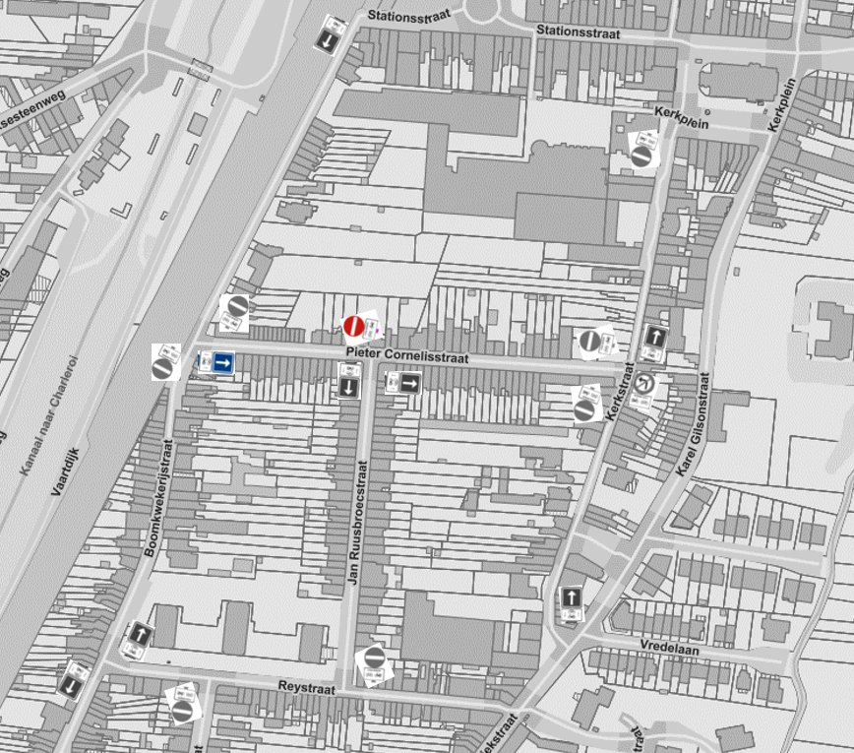
6. Pieter Cornelisstraat – instellen eenrichtingsverkeer

Slide 40
COMMISSIE MENS, SAMENLEVING & RUIMTE
Mobiliteit
Agendapunt 7
Aanvullend reglement Grensbeekweg: parkeren - Standpunt

Slide 41
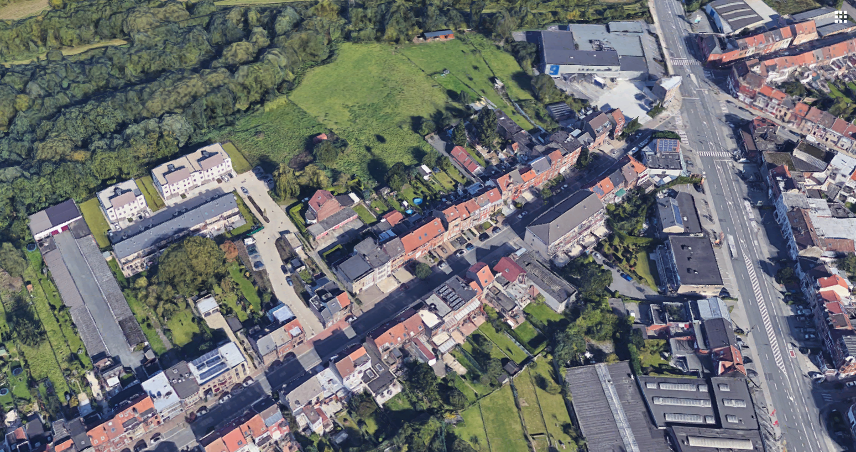
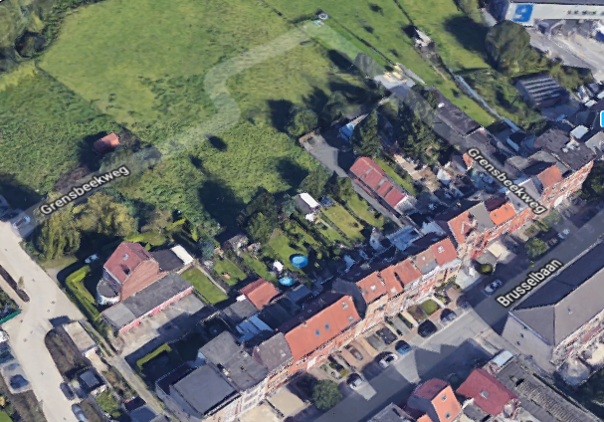
7. Grensbeekweg - parkeren
Invoeren woonerf-statuut

Slide 42
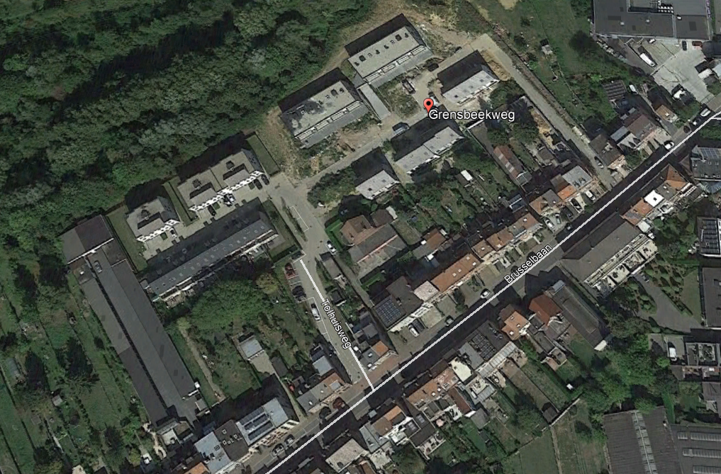
7. Grensbeekweg - parkeren
Invoeren woonerf-statuut

Slide 43

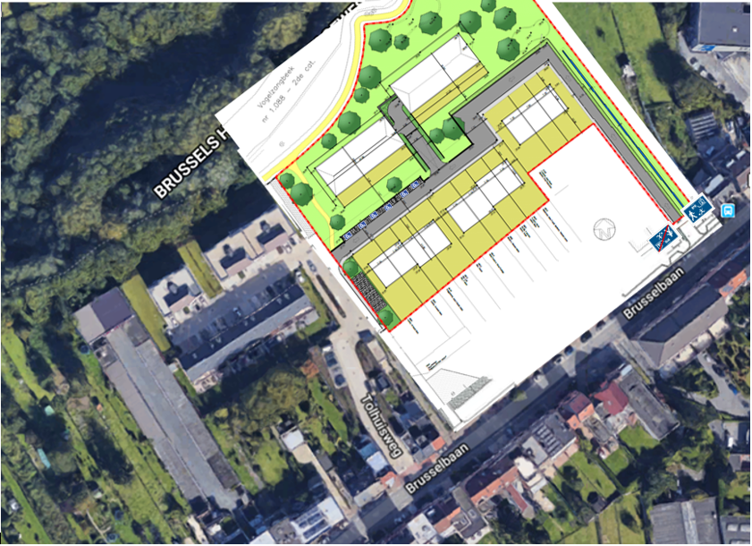

7. Grensbeekweg – parkeren
Invoeren woonerf-statuut
F12a
F12b

Slide 44
7. Grensbeekweg - parkeren
Invoeren woonerf-statuut
Artikel 22bis. Verkeer in woonerven en in de erven
4° a) is het parkeren verboden, behalve:
  Op de plaatsen die afgebakend zijn door wegmarkeringen of door een wegbedekking in een andere kleur en waar de letter P aangebracht is;
  Op plaatsen waar een verkeersbord het toelaat
b) mogen de stilstaande of geparkeerde voertuigen rechts of links ten opzichte van hun rijrichting opgesteld worden

Slide 45
COMMISSIE MENS, SAMENLEVING & RUIMTE
Mobiliteit
Agendapunt 8
Aanvullend reglement Drogenbosstraat: parkeren - Standpunt

Slide 46
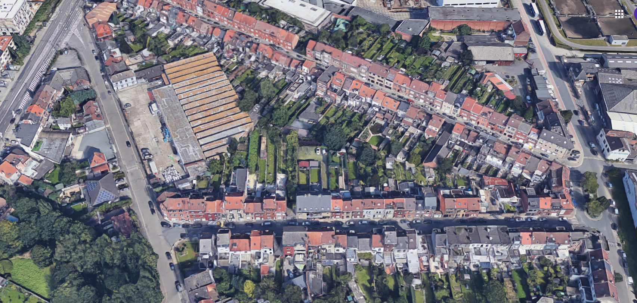
8. Drogenbosstraat - parkeren
Inrichten parkeerplaatsen

Slide 47
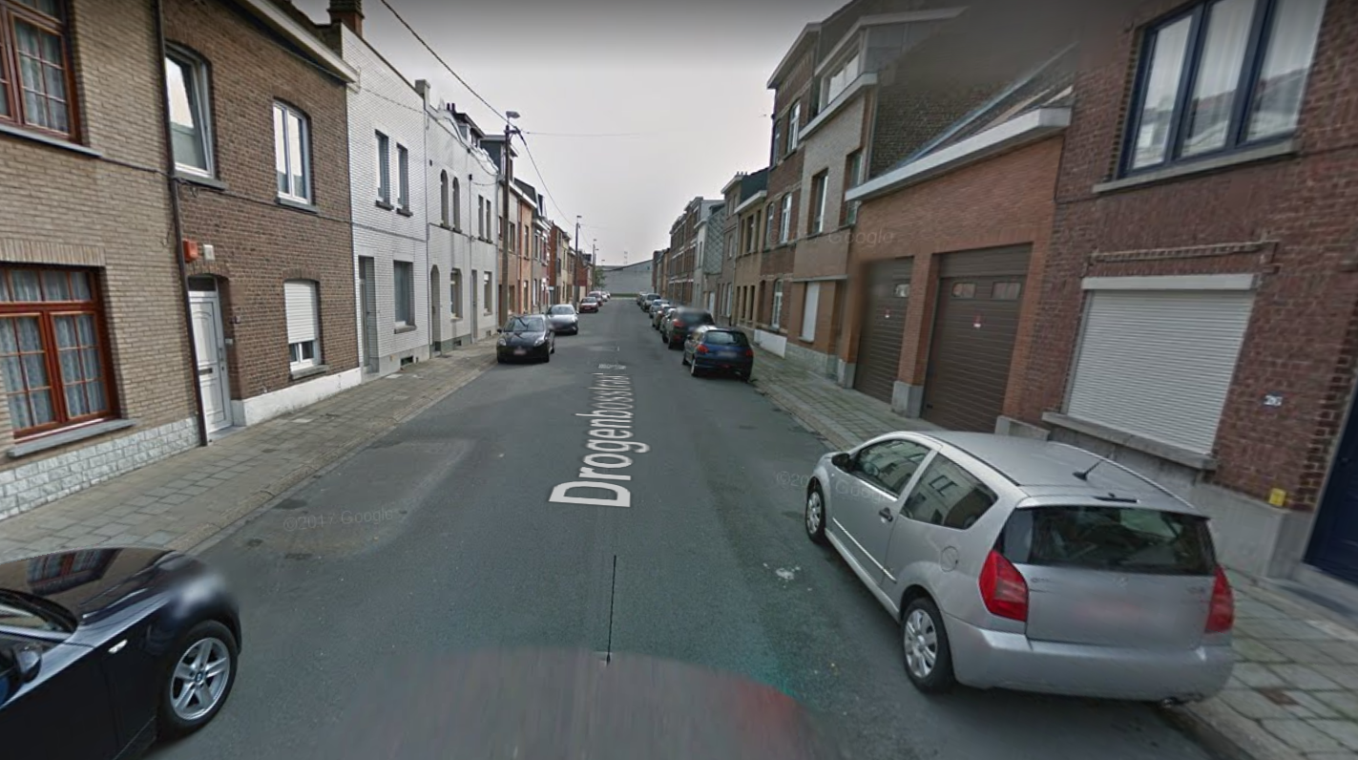
8. Drogenbosstraat - parkeren
Inrichten parkeerplaatsen
7m80

Slide 48
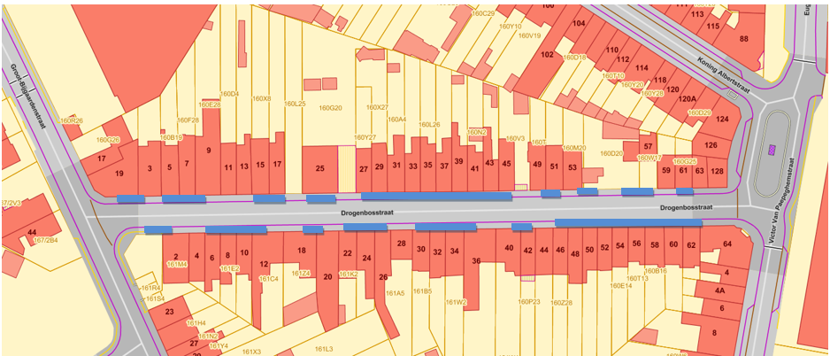
8. Drogenbosstraat - parkeren

Slide 49
COMMISSIE MENS, SAMENLEVING & RUIMTE
Mobiliteit
Agendapunt 9
Aanvullend reglement Hoogstraat: inrichting straatbeeld en aanpasssen snelheidsregimes - Standpunt

Slide 50
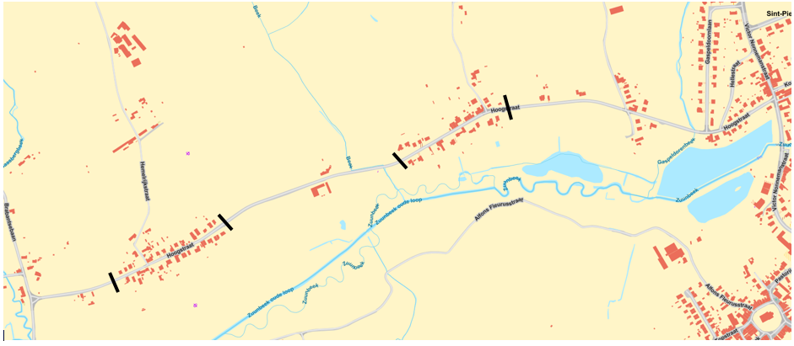
9. Hoogstraat – nieuw wegprofiel
Aanduiding rand rijbaan + aanpassen snelheidsregimes t.h.v. woonclusters
  Binnen bebouwde kom en woonclusters: 50 km/h
  Buiten bebouwde kom en woonclusters : 70 km/h
1
2

Slide 51
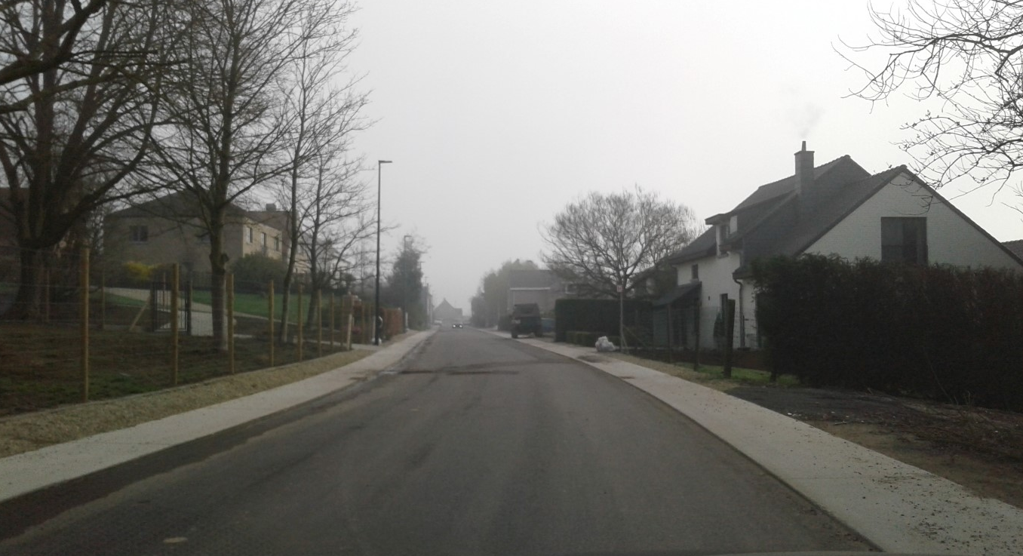
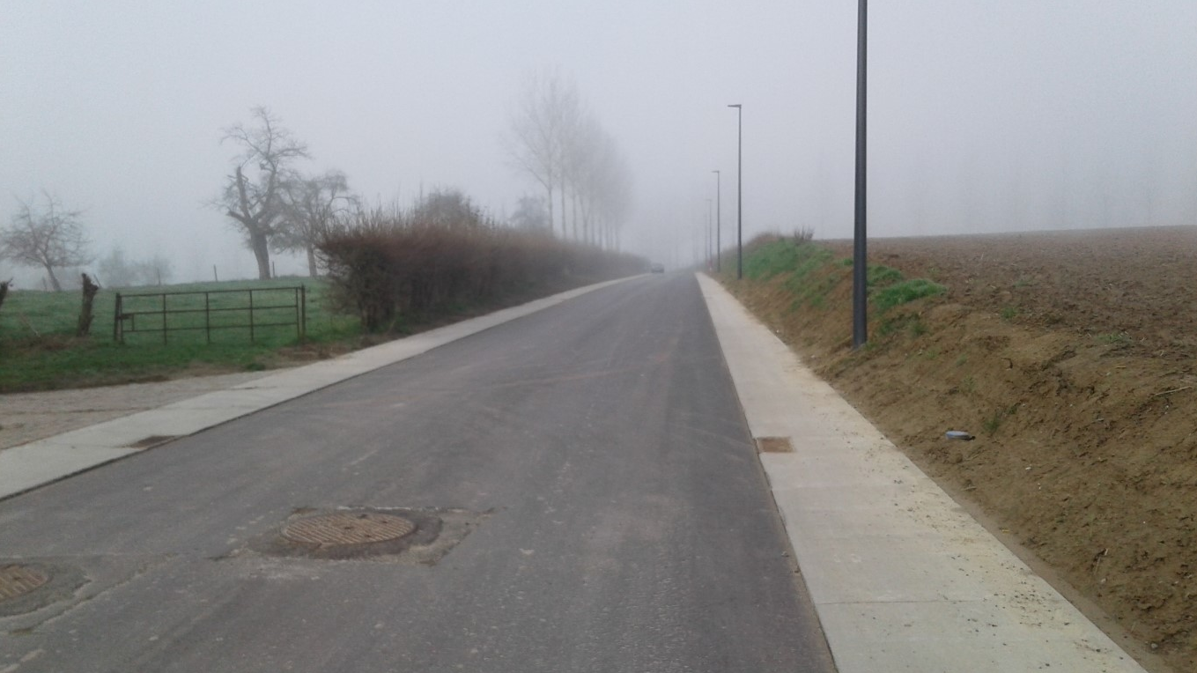
9. Hoogstraat – nieuw wegprofiel
Wooncluster
Buiten woonclusters

Slide 52


9. Hoogstraat – nieuw wegprofiel
Wooncluster
4m70
Buiten woonclusters
5m40

Slide 53
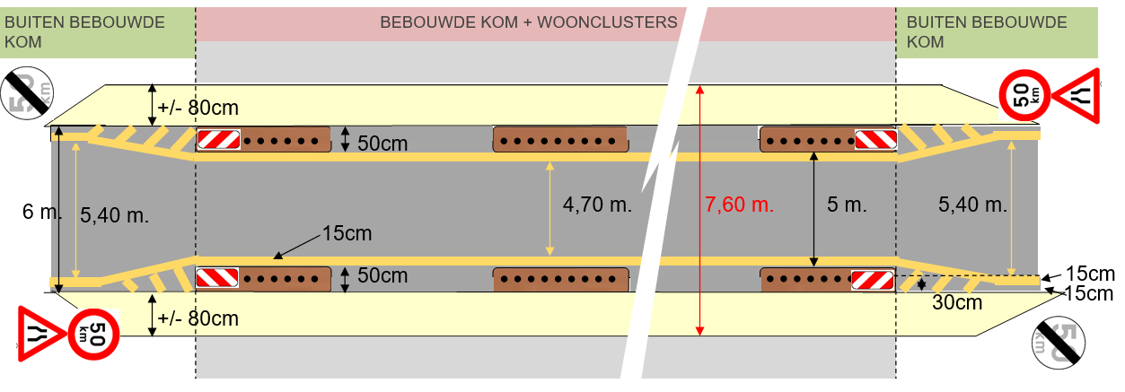

9. Hoogstraat – nieuw wegprofiel
Aanduiding rand rijbaan + aanpassen snelheidsregimes t.h.v. woonclusters
  Binnen bebouwde kom en woonclusters : 50 km/h
  Buiten bebouwde kom en woonclusters: 70 km/h

Slide 54
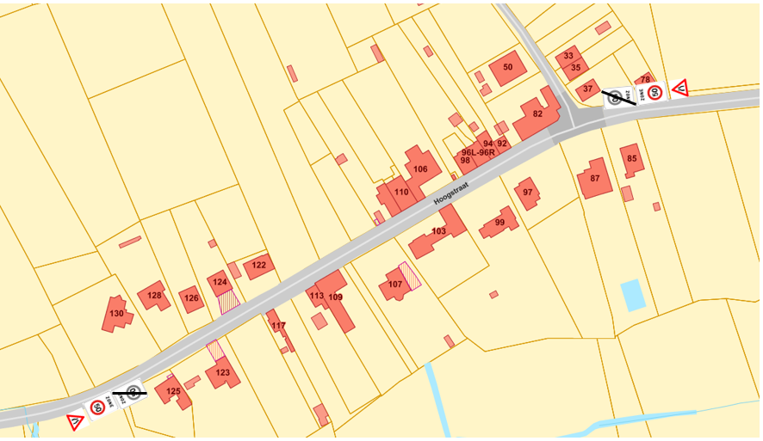
9. Hoogstraat – nieuw wegprofiel
Wooncluster 1

Slide 55
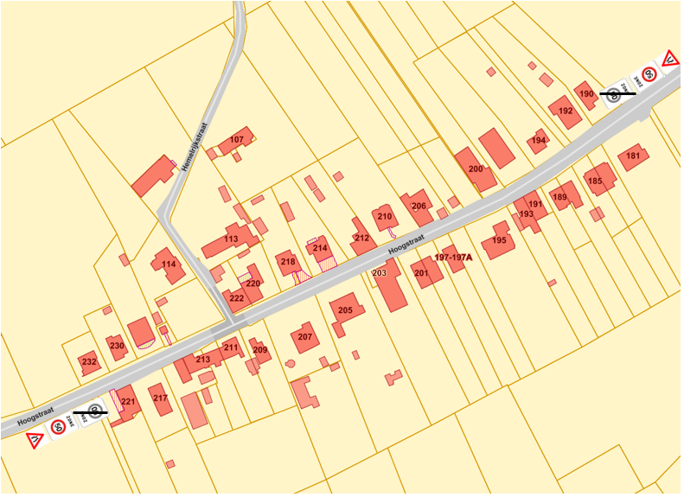
9. Hoogstraat – nieuw wegprofiel
Wooncluster 2

Slide 56
COMMISSIE MENS, SAMENLEVING & RUIMTE
Mobiliteit
Agendapunt 10
Aanvullend reglement inrichten van parkeerplaatsen voor mensen met een handicap in nabijheid van de woning - Standpunt

Slide 57

10. Inrichten parkeerplaatsen MV
Inrichten parkeerplaatsen voor mensen met een handicap
Boomkwekerijstraat 117 – 1601 Ruisbroek
Gaston Deruyverstraat 28 – 1600 Sint-Pieters-Leeuw
Gieterijstraat 38 – 1601 Ruisbroek
Jan Ruusbroecstraat 34 – 1601 Ruisbroek (regularisatie van 6m naar 8m)
Laudinnestraat 15 – 1602 Vlezenbeek

Slide 58
COMMISSIE MENS, SAMENLEVING & RUIMTE
Mobiliteit
Agendapunt 11
Aanvullend reglement verwijderen van parkeerplaatsen voor mensen met een handicap in nabijheid van de woning - Standpunt

Slide 59

11. Verwijderen parkeerplaatsen MV
Verwijderen parkeerplaatsen voor mensen met een handicap
Frans Demolstraat 18 – 1600 Sint-Pieters-Leeuw
Georges Wittouckstraat 185 – 1600 Sint-Pieters-Leeuw
Koning Albertstraat 18 – 1600 Sint-Pieters-Leeuw
Verminktenstraat 13 – 1600 Sint-Pieters-Leeuw

Slide 60
COMMISSIE MENS, SAMENLEVING & RUIMTE
Mobiliteit
Agendapunt 12
Aanvullend reglement Laekebeeklaan: parkeren - Standpunt

Slide 61
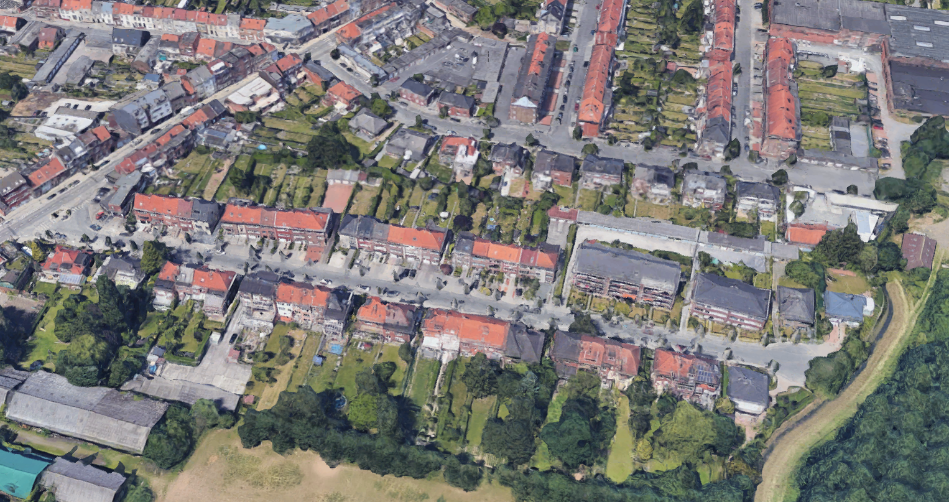
12. Laekebeeklaan - parkeren
Inrichten parkeerplaatsen en instellen parkeerverbod

Slide 62
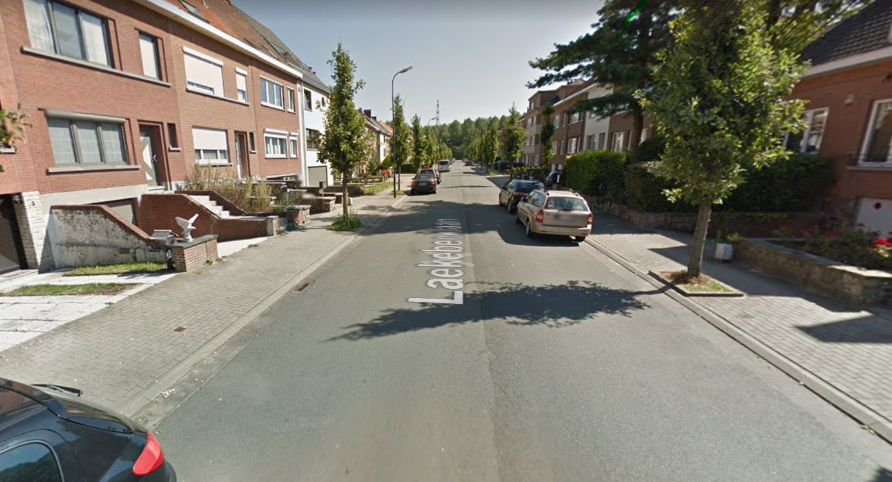
12. Laekebeeklaan - parkeren
7m00

Slide 63
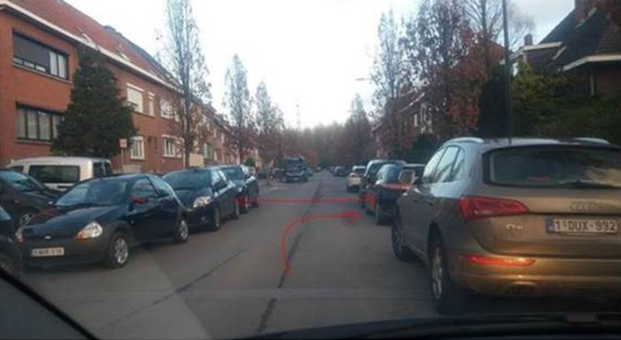
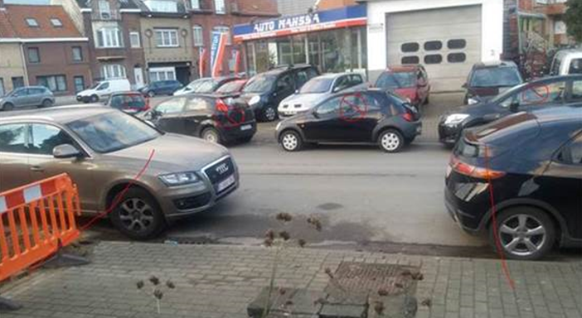
12. Laekebeeklaan - parkeren

Slide 64
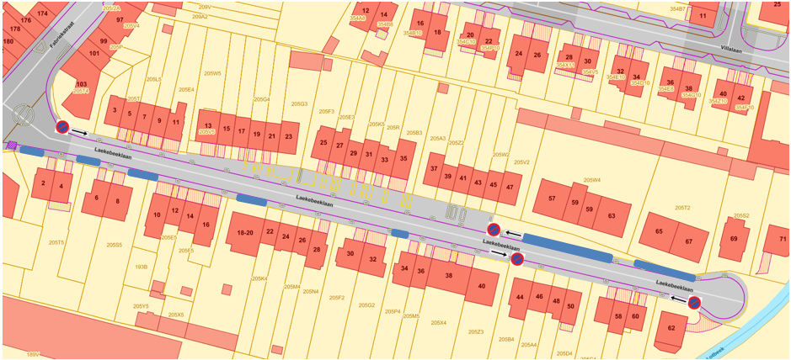
12. Laekebeeklaan - parkeren
Inrichten parkeerplaatsen en instellen parkeerverbod

